Slide 1

Logo del juego

Slide 2

Super Speed Riders
Es un juego de un coche el cual es conducido por el usuario por una carretera infinita

Slide 3
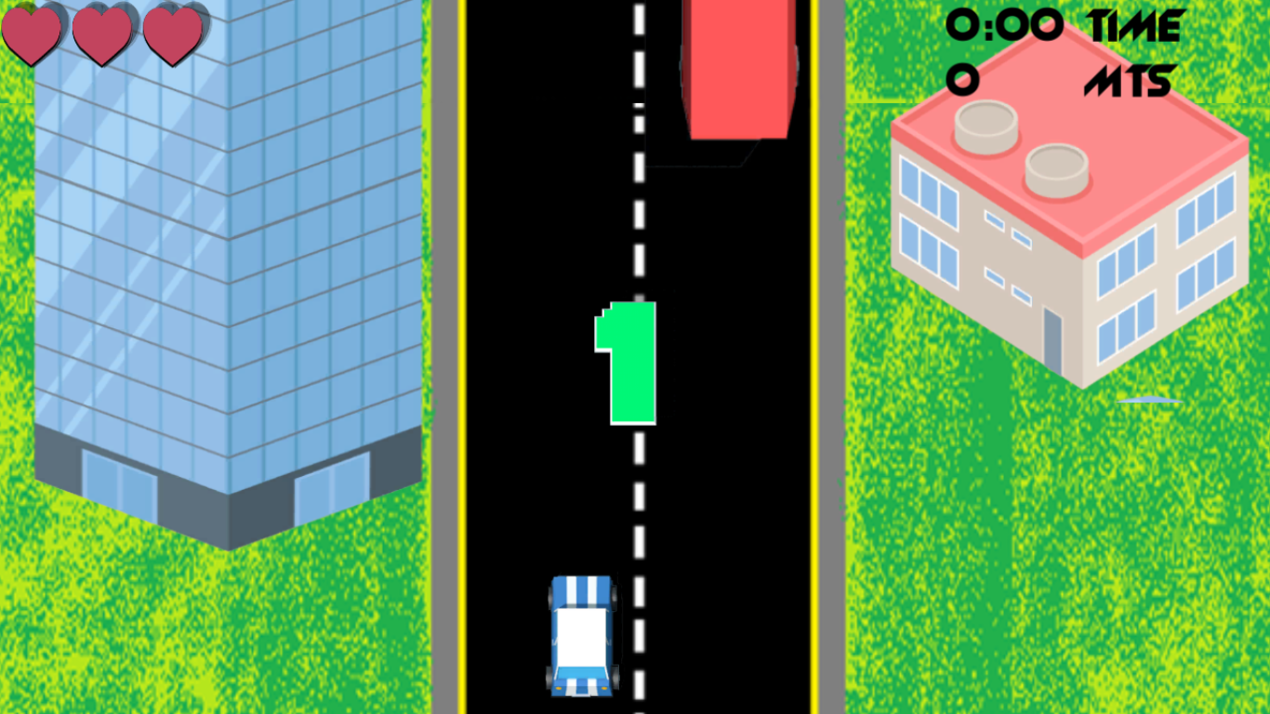
Super Speed Riders
Trata de que el usuario tiene que esquivar los obstáculos que se van presentando por el mapa

Slide 4
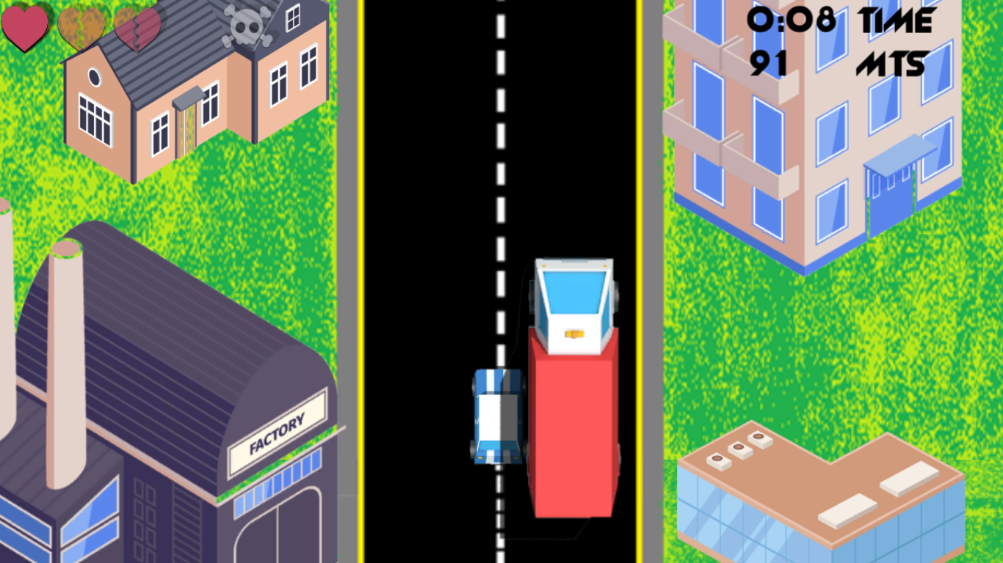
Cada vez que el usuario choque con uno de los obstáculos menores(coches, puestos de autobús y camiones ) perderá una vida

Slide 5
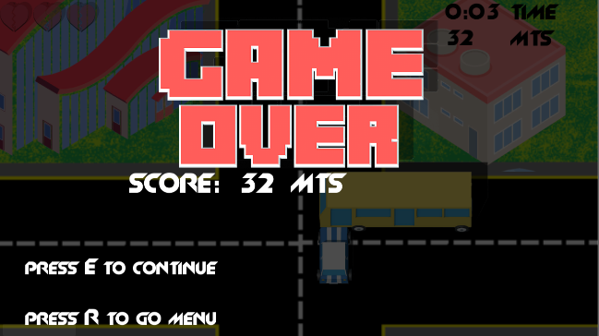
Además si el usuario pierde las tres vidas que se le otorgan pierde el juego

Slide 6
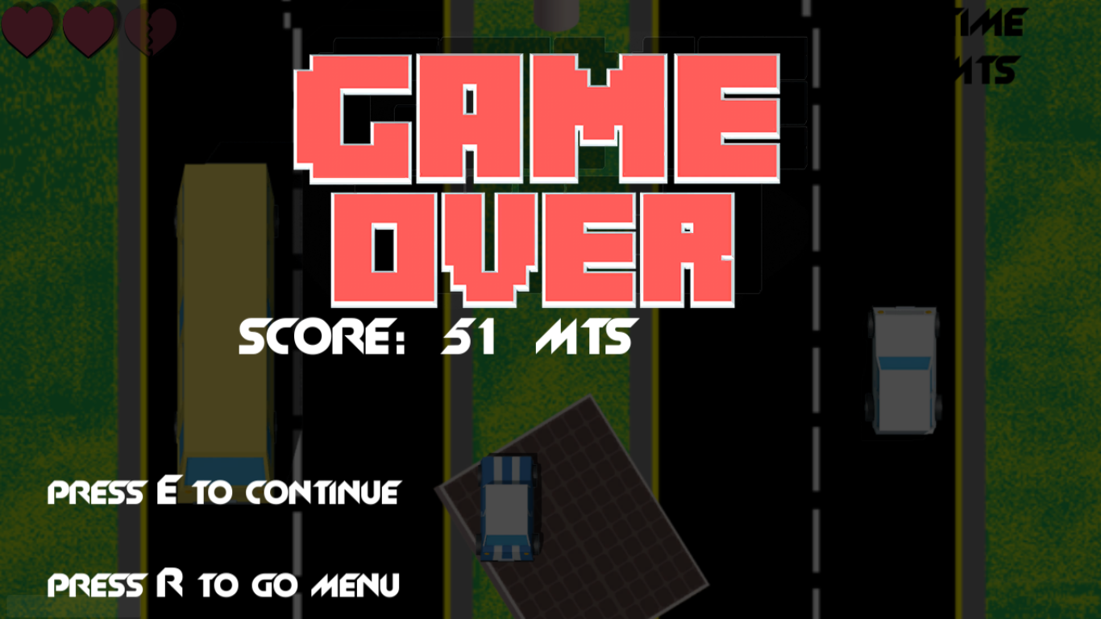
Si el usuario choca con uno de los edificios pierde automáticamente
Cuando el juego se termina el usuario puede decidir si continuar jugando o ir al menú de inicio

Slide 7


Por el momento el juego se encuentra en una fase aun de desarrollo de nuevos modos de juego e implementación de nuevos escenarios de juego
Sabana Implementación a futuro

